Slide 1

Flutter Hack 2022
南 椋斗, 稲積 駿
Nara Institute of Science and Technology
2022/05/15
Notes:
Today I’d like to talk about the solution to the polygon packing problem

Slide 2



Background
コロナでの外出制限により，
読書の増加
インターネット上での
マッチングが普及

Slide 3



Apprication Concept
読書
マッチング
It’s a match!!
自分の最高の一冊を共有し，価値を分かち合おう

Slide 4



Apprication Abstract

Slide 5
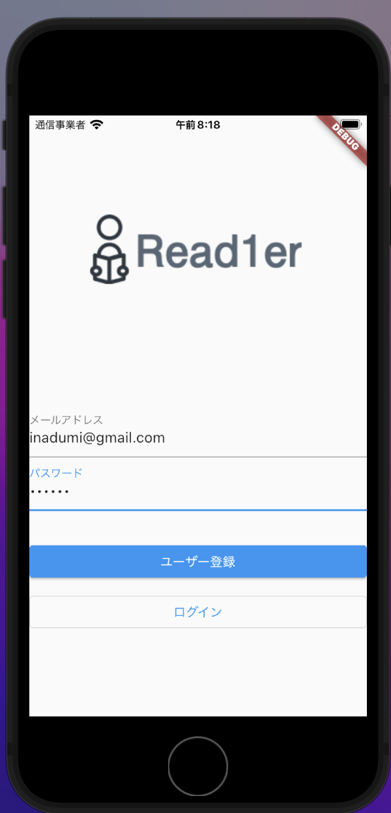

Login Form
ユーザ認証をする画面
機能 : ユーザ登録機能 ログイン機能
email, password

Slide 6
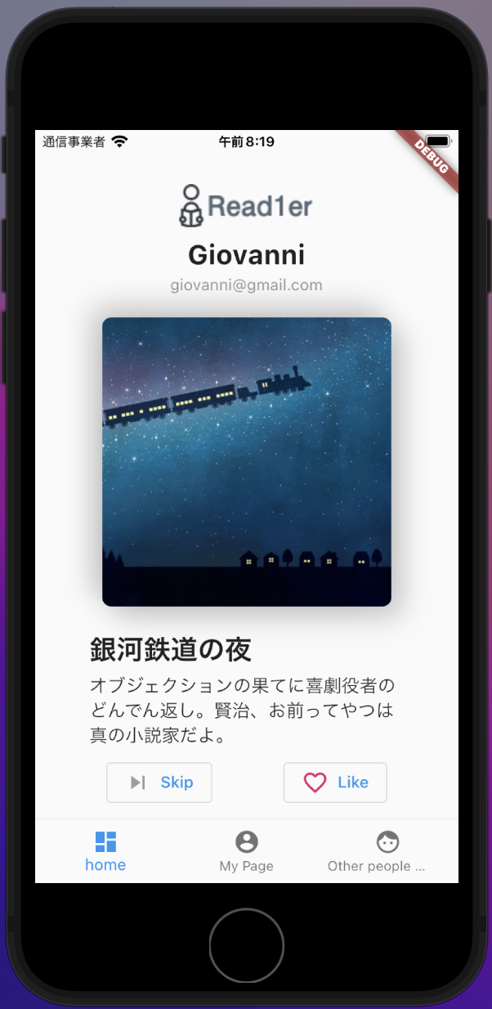
Homepage
ホーム画面
機能 : いいねボタン
ユーザスキップ
User info(image, text)

Slide 7
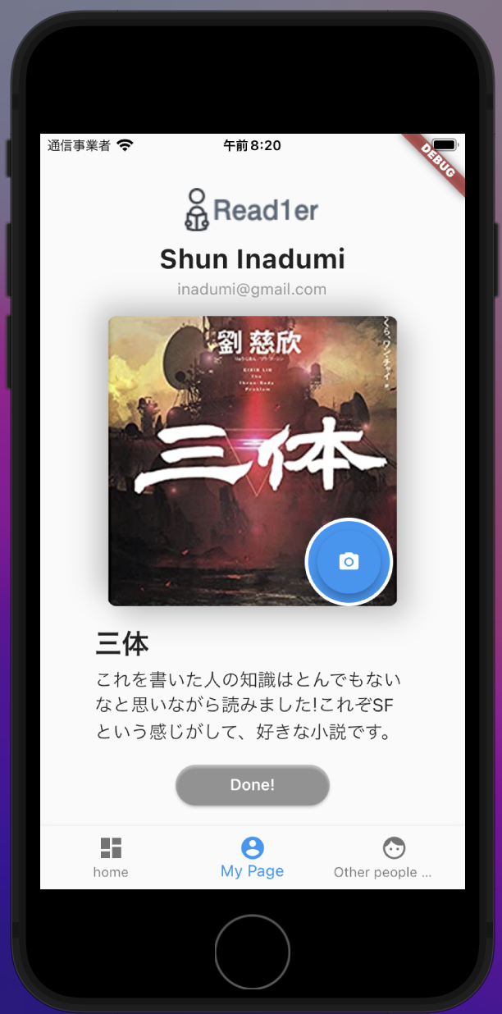
Profile
ユーザ情報の表示
機能 : 画像のアップロード レビュー変更
スワイプでユーザ変更可能
Image, review

Slide 8
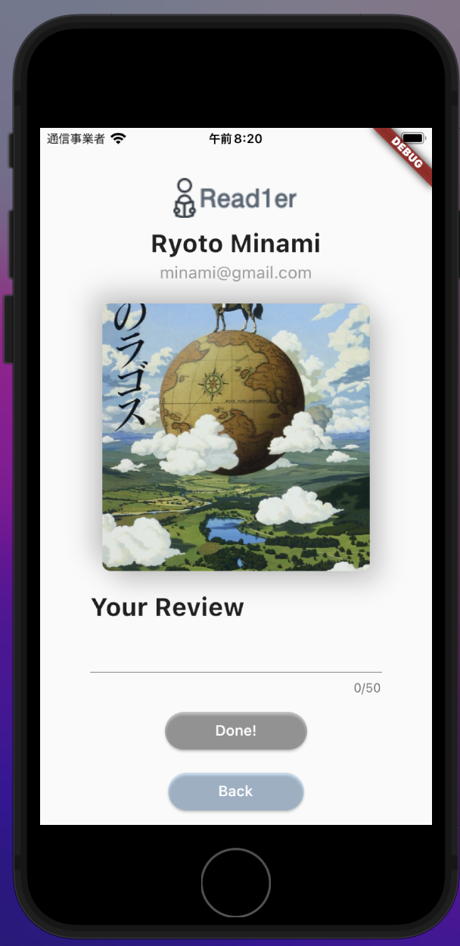
Post Review
いいねしたユーザ情報の表示
機能 : レビュー投稿
review

Slide 9
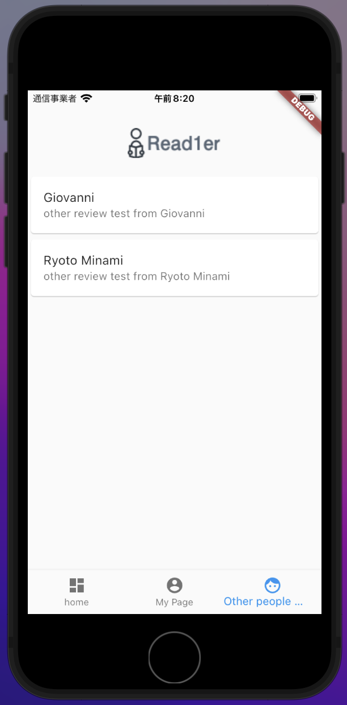
Other Review
他ユーザからのレビュー情報
機能 : レビュー情報取得
- 誰が投稿したか - どんな投稿をしたか
review

